Slide 1
Gute Laune
Fasten

Slide 2
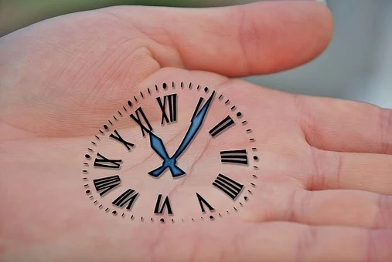
Beginne den Tag optimistisch
Tagesstruktur aufbauen: Wann mache ich was?
Was möchte ich heute erreichen?
Was mache ich heute, um glücklich zu werden?
Welche Freude kann ich mir selber machen?
Warum ist dieser Tag heute wichtig für mich?

Slide 3
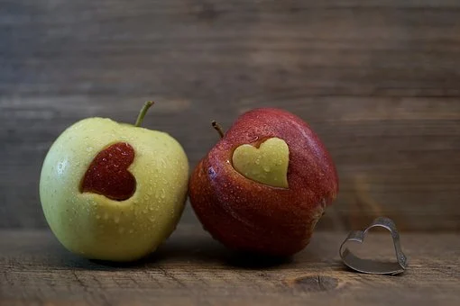
Achtsamkeit entwickeln
Lenke Deine Aufmerksamkeit bewusst nach Außen. Das hilft, aus Langeweile auszubrechen und Sorgen zu vergessen.
Nutze dazu deine Sinne!
Wie schmeckt der Apfel?
Was rieche ich?
Was sehe ich?
Wie fühlt es sich an?

Slide 4
Probleme und Sorgen entsorgen
Schreibe auf, was Dich bedrückt, finde eine Lösung und entsorge dann das Problem:
z. B. die nicht abgegebene Hausaufgabe
Setze Dir ein Zeitlimit, diese Aufgabe zu erledigen und mach sie einfach!
Streiche nun das gelöste Problem durch und wirf es ins Altpapier.

Slide 5
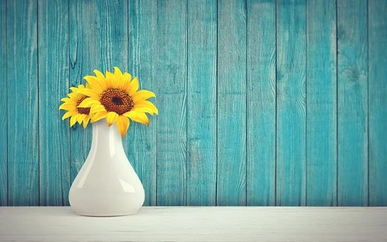
Werde Momentensammler
Gestalte Dein Zimmer mit lauter guten Erinnerungen:
Fotos von Freunden und Urlaub
Dekoriere Erinnerungsstücke neu
Schreibe auf, wenn jemand was gutes zu Dir gesagt hat und pinn es an die Wand!
Blumen und Wohlfühldüfte helfen glücklich zu sein.

Slide 6
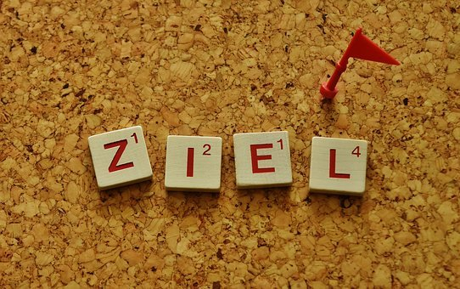
Neue Ziele setzen
Was willst Du schaffen?
Nehme Herausforderungen an.
Bleibe Neugierig.
Schreibe Dein Ziel einfach und realistisch formuliert in einem Satz auf und hänge es über den Arbeitsplatz!

Slide 7
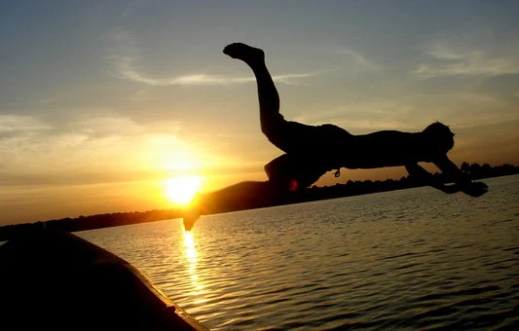
Wirf Negatives einfach über Bord
Welche innere Einstellung verhindert dein Fortkommen?
Formuliere diese Sache möglichst positiv z. B.
statt: Die Vokabeln schaffe ich nie!
→ Ab heute jeden Tag 6 Vokabeln
aufschreiben und lernen!
Einfach ins kalte Wasser springen!

Slide 8
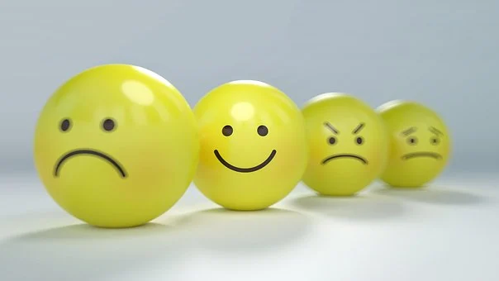
Spiele den Superhelden
Jeden Tag eine positive Überraschung für Familie, Freunde, Nachbarn bereiten.
Verschenke Glücksmomente!
Helfe Deinen Mitmenschen glücklich zu sein!
Freude steckt an!

Slide 9
Sei Dankbar
Finde jeden Abend drei Dinge, für die Du dankbar sein kannst und sprich diese Dankbarkeit laut aus oder schließe diese Gedanken in ein Gebet ein.

Slide 10
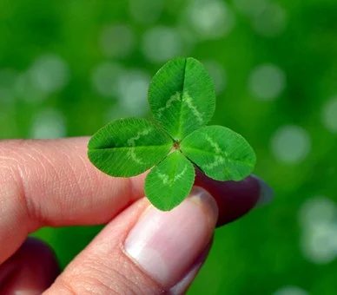
Kompromisse sind klasse!
Großzügigkeit
Gelassenheit
Humor
Kleine Fehler sind ok und stören das Glück nicht!

Slide 11
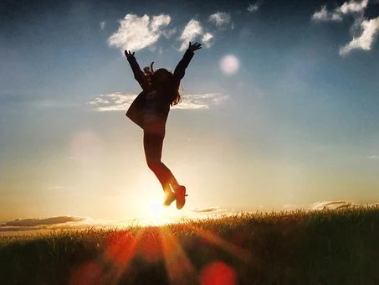
Bewegung ist alles
Gehe jeden Tag 20 Minuten zum Laufen
Laufe einfach schlechte Gedanken weg und fühl Dich frei!
Viel Erfolg beim Gute-Laune-Fasten! Eure Frau von Hahn

Slide 12
Bildquelle: Pixabay
https://cdn.pixabay.com/photo/2013/12/11/01/16/hand-226708__340.jpg
https://cdn.pixabay.com/photo/2018/01/10/22/05/fruit-3074848__340.jpg
https://cdn.pixabay.com/photo/2015/11/05/13/46/light-bulb-1024218__340.jpg
https://cdn.pixabay.com/photo/2018/04/05/14/09/sunflower-3292932__340.jpg
https://cdn.pixabay.com/photo/2017/02/07/13/46/target-2045924__340.jpg
https://cdn.pixabay.com/photo/2014/04/05/11/05/dive-314360__340.jpg
https://cdn.pixabay.com/photo/2017/11/26/15/16/smiley-2979107__340.jpg
https://cdn.pixabay.com/photo/2018/08/19/01/04/thanks-3615883__340.jpg
https://cdn.pixabay.com/photo/2014/05/15/18/52/klee-345135__340.jpg
https://cdn.pixabay.com/photo/2016/07/13/12/14/inspiration-1514296__340.jpg

